Slide 1
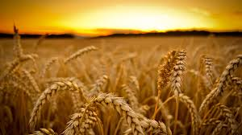
Ola！
你好！

Slide 2
Dios te ama
神愛你

Slide 3
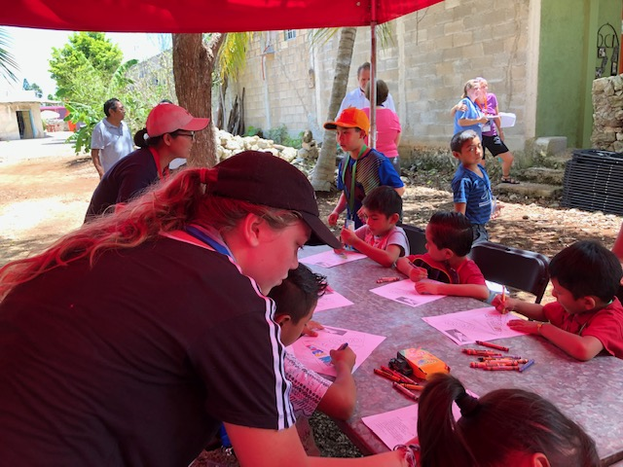
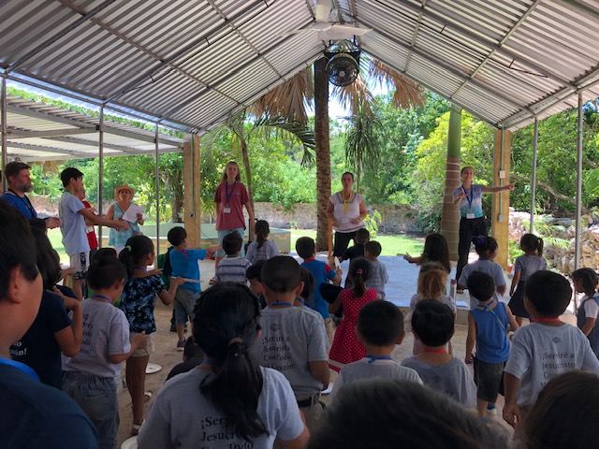
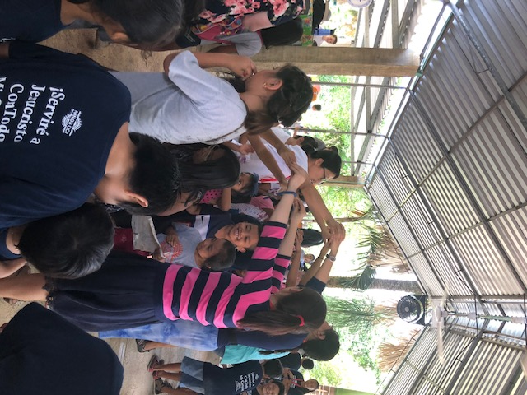
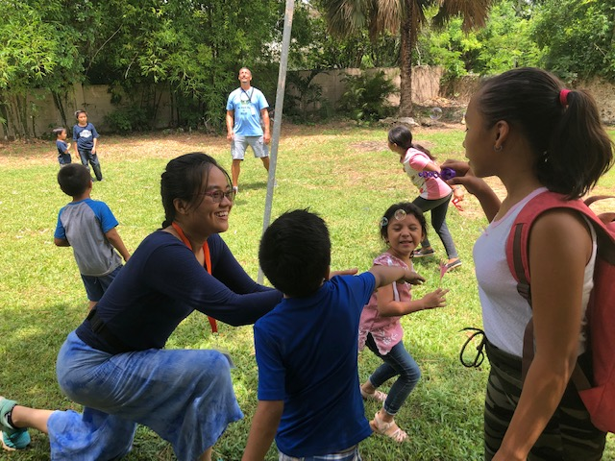

Slide 4
Gracias
謝謝

Slide 5
Mui bien
很棒！

Slide 6
Adios
再見

Slide 7
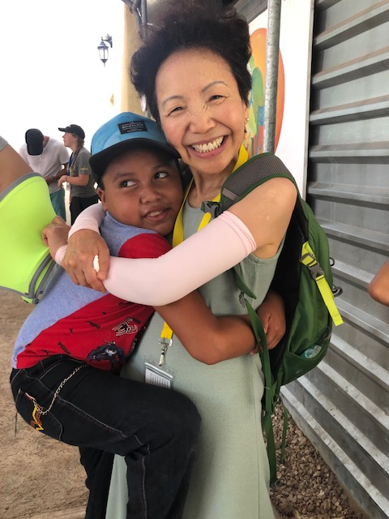

Slide 8
短宣收穫

Slide 9
Be Fluid
超有彈性

Slide 10
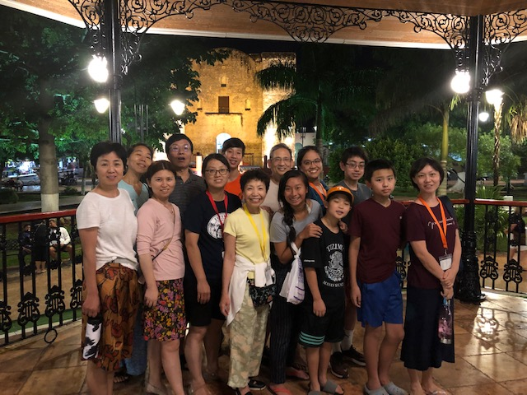

Slide 11
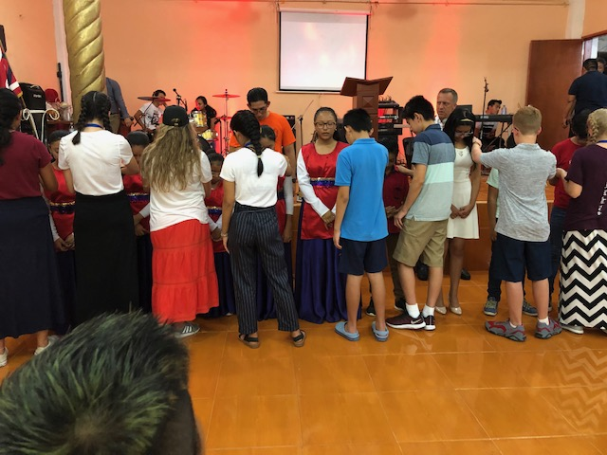

Slide 12
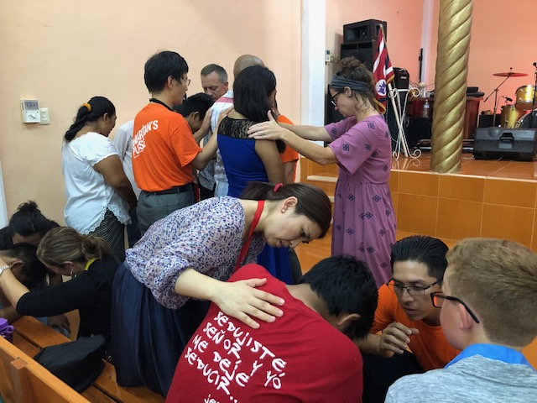

Slide 13
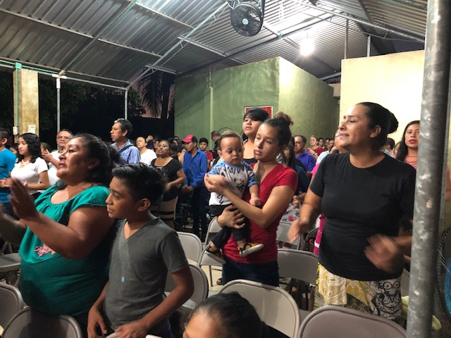

Slide 14
【路加福音10:17～ 20】
那七十個人歡歡喜喜的回來說、主阿、因你的名、就是鬼也服了我們。耶穌對他們說、我曾看見撒但從天上墜落、像閃電一樣。

Slide 15
【路加福音10:17～ 20】
我已經給你們權柄、可以踐踏蛇和蠍子、又勝過仇敵一切的能力、斷沒有甚麼能害你們。 然而不要因鬼服了你們就歡喜．要因你們的名記錄在天上歡喜。

Slide 16
【馬太福音28:18～20 】
耶穌進前來、對他們說、天上地下所有的權柄、都賜給我了。所以你們要去、使萬民作我的門徒、奉父子聖靈的名、給他們施洗．凡我所吩咐你們的、都教訓他們遵守我就常與你們同在、直到世界的末了。

Slide 17
所以你們要去。。。

Slide 18
如何執行？

Slide 19
【路加福音 10:5～6 】
無論進那一家、先要說、願這一家平安。那裡若有當得平安的人、你們所求的平安就必臨到那家、不然、就歸與你們了。

Slide 20
【路加福音 10:7～8 】
你們要住在那家、喫喝他們所供給的．因為工人得工價、是應當的。不要從這家搬到那家。無論進那一城、人若接待你們、給你們擺上甚麼、你們就喫甚麼。

Slide 21
【路加福音 10:9】
要醫治那城裡的病人、對他們說、神的國臨近你們了。

Slide 22
祝福平安
建立關係
醫治病人
傳講救恩

Slide 23
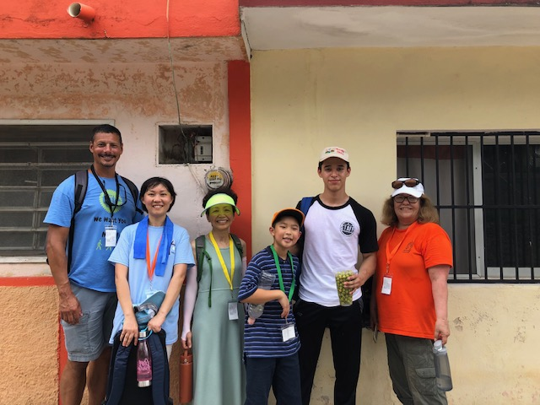

Slide 24
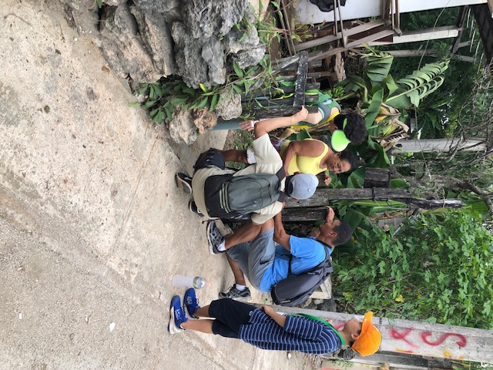

Slide 25
為什麼有這麼多
醫治發生？

Slide 26
【約翰福音 4:34】
耶穌說、我的食物就是遵行差我來者的旨意、作成他的工。

Slide 27
你們要去嗎？

Slide 28
沒準備好？
生命不夠成熟？

Slide 29
權柄
+
願意的心

Slide 30
世界這麼混亂？

Slide 31
你們願意去嗎？

Slide 32
祝福平安
建立關係
醫治病人
傳講救恩

Slide 33
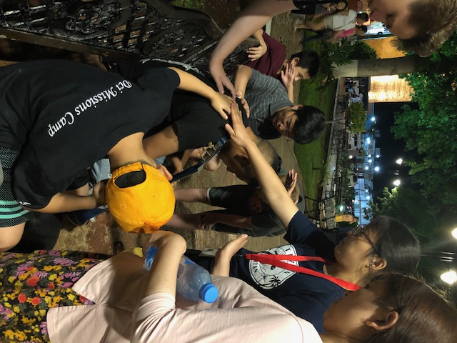

Slide 34
需要這麼大！

Slide 35
【哈巴谷書 2:14】
認識耶和華的榮耀知識要遍滿全地，如同水充滿洋海。

Slide 36
你如何回應？

Slide 37
所以你們要去。。。
我們一定要去！

